Slide 1

数据挖掘
第六章：聚类
王海军
智能网络与网络安全教育部重点实验室
西安交通大学网络空间安全学院

Slide 2
本章内容
6.1 什么是聚类分析
6.2 聚类分析中的数据类型
6.3 划分方法
6.4 层次方法
6.5 基于密度的方法
基本要求：掌握聚类的定义、相似度的量化方法问题，掌握基于划分、层次、密度等典型聚类算法

Slide 3
6.1 什么是聚类分析（Clusting analysis）
聚类分析（简称聚类）：把一个数据对象划分为子集的过程。每个子集称为一个簇（cluster）:
同一簇中的数据对象尽可能相似
不同簇中的数据对象尽可能不相似
社团分析
无监督学习（unsupervised learning）
未指定类标签
不是通过样本学习
簇的数目也是未知的

Slide 4
6.1 什么是聚类分析
Hard Clustering – 每个数据对象仅属于一个簇
Soft Clustering – 每个数据对象可能属于多个簇

Slide 5
6.1 什么是聚类分析
好的聚类算法能产生高质量的簇：
较高的簇内相似度
较低的簇间相似度
好的聚类结果同时依赖于相似度计算方法与聚类算法
相似度计算方法通常比聚类算法更重要

Slide 6
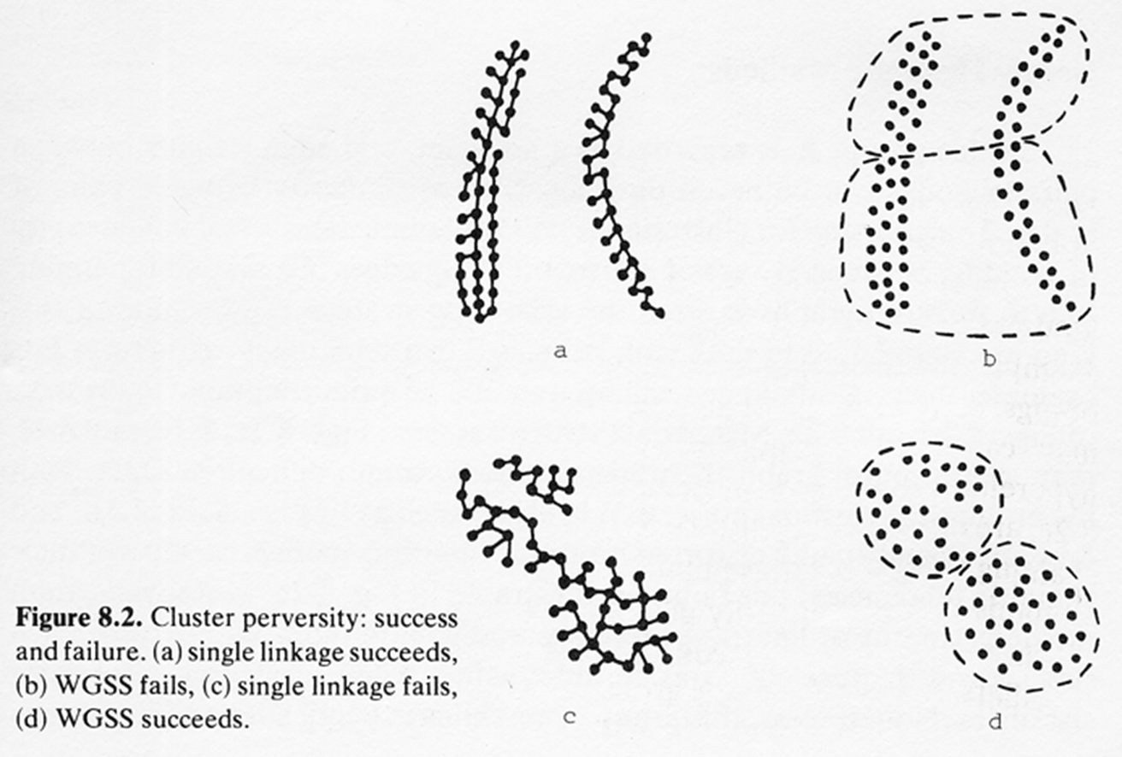
6.1 什么是聚类分析 – 难点

Slide 7
6.1什么是聚类分析 – 难点
Consider N data points to be split into “c” groups (clusters). The number of possible splits (partitions) is described as
Even for a small problem of N =100 and c =5 we end up with 10⁶⁷ partitions

Slide 8
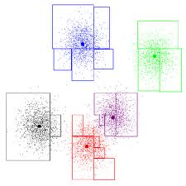
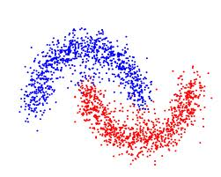
6.1 什么是聚类分析- 需求与挑战
-可伸缩性：如何应对海量数据？
处理不同数据类型：
数值, 布尔, 枚举, 序数, 连接以及混合类型
发现任意形状的簇：
球形簇：欧几里得距离、曼哈顿距离
任意形状：森林火灾边缘
基于约束的聚类：
各种约束条件下的聚类：ATM部署（考虑河流、公路网）

Slide 9
6.1 什么是聚类分析- 需求与挑战
利用领域知识确定输入参数
许多聚类算法要求用户输入一定的参数, 如希望产生的簇的数目.聚类结果对于输入参数十分敏感
参数难以确定, 增加了用户的负担, 使聚类质量难以控制
处理噪音数据的能力：
一些聚类算法对于噪音数据敏感, 可能导致低质量的聚类结果
现实世界中的数据库大都包含了错误数据、缺失数据、离群点
聚类高维数据的能力
可解释性与可用性
聚类结果可用特定的语义解释或与应用相连

Slide 10
6.1 典型应用
市场销售: 帮助市场人员发现客户中的不同群体，然后用这些知识来开展一个目标明确的市场计划
土地使用: 在一个陆地观察数据库中标识那些土地使用相似的地区
保险: 对购买了汽车保险的客户，标识那些有较高平均赔偿成本的客户
城市规划: 根据类型、价格、地理位置等来划分不同类型的住宅
地震研究: 根据地质断层特点把已观察到的地震中心分成不同类
WEB文档分类
恒星分类
孤立点分析

Slide 11
本章内容
6.1 什么是聚类分析
6.2 聚类分析中的数据类型
6.3 划分方法
6.4 层次方法
6.5 基于密度的方法

Slide 12
6.2 聚类分析中的数据类型
数据矩阵
(two modes)
差异度矩阵
(one mode)

Slide 13
6.2 聚类分析中的数据类型
差异度/相似度矩阵: 相似度通常用距离函数来表示
对不同类型的变量，距离函数的定义通常是不同的
根据实际的应用和数据的语义，在计算距离的时候，不同的变量有不同的权值相联系

Slide 14
6.2 聚类分析中的数据类型
区间标度变量（Interval-scaled variables）
二元变量（Binary variables）
枚举型，序数型和比例型变量（Nominal, ordinal, and ratio variables）
混合类型变量（Variables of mixed types）

Slide 15
6.2 聚类分析中的数据类型- 区间标度变量
区间标度变量：一种线形标度的连续度量
数据标准化
计算绝对偏差的平均值:
其中
计算标准度量值 (z-score)
使用绝对偏差的平均值比使用标准偏差更健壮（robust）

Slide 16
6.2 聚类分析中的数据类型
距离可用于测量两个数据对象间的相似性或差异性
常用的距离表示： Minkowski Distance
与 是两个p-维的数据对象，p为正整数
如果q=1，d为Manhattan Distance

Slide 17
6.2 聚类分析中的数据类型-数值型
如果q=2，d为Euclidean Distance
性质

Slide 18
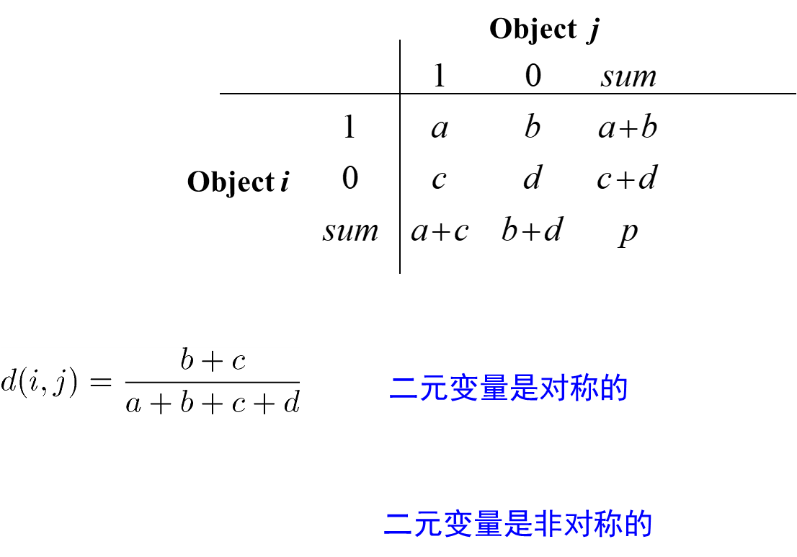
6.2 聚类分析中的数据类型-布尔型
布尔型数据的列联表（Contingency table ）
简单匹配系数（Simple matching coefficient ）
Jaccard系数

Slide 19
6.2 聚类分析中的数据类型-布尔型
例子
Gender是对称属性
其余属性是非对称的
设属性值Y 、P 为 1, N 为 0

Slide 20
6.2 聚类分析中的数据类型-枚举型
标称变量（Nominal Variables）是二元变量的推广，具有多于两个的状态，如变量color可有 red, yellow, blue, green四种状态。两种计算相异度的方法：
方法1: 简单匹配方法
m是匹配的数目, p是全部变量的数目
方法2: 使用二元变量
为每一个状态创建一个新的二元变量，可以用非对称(?)的二元变量来编码标称变量。

Slide 21
6.2 聚类分析中的数据类型-序数型
一个序数型变量可以是离散的也可以是连续的
离散的序数型变量类似于标称变量，除了它的m个状态是以有意义的序列排序的，比如职称
连续的序数型变量类似于区间标度变量，但是它没有单位，值的相对顺序是必要的，而其实际大小并不重要。
相异度计算：与区间标度变量的计算方法相类似
将 x_{if} 用它对应的秩代替
将每个变量的值域映射到[0.0, 1.0]上，使得每个变量都有相同的权重。这通过用 z_{if} 来替代 r_{if} 来实现
用前面所述的区间标度变量的任一种距离计算方法来计算

Slide 22
6.2 聚类分析中的数据类型-比例标度型
比例标度型变量(Ratio-scaled variable): 总是取正的度量值，有一个非线性的标度，近似的遵循指数标度，比如 Ae^{Bt} or Ae^{-Bt}
相异度计算:
采用与区间标度变量相同的方法 — 不是一个好的选择
进行对数变换，对变换得到的值在采用与处理区间标度变量相同的方法对变换得到的值在采用与处理区间标度变量相同的方法 y_{if} = log(x_{if})
将其作为连续的序数型数据，将其秩作为区间标度的值来对待

Slide 23
6.2 聚类分析中的数据类型-混合类型
一个数据库可能包含了多种类型的变量，可用以下公式计算对象 i，j 之间的相异度.
其中，p为对象中的变量个数；
如果 x_{if} 或 x_{jf} 缺失（即对象i或对象j没有变量f的值），或者x_{if} = x_{jf} =0，且变量f是不对称的二元变量，则指示项δ_{ij}(f)=0；否则δ_{ij}(f)=1

Slide 24
6.2 聚类分析中的数据类型-混合类型
f 是二元变量或标称变量:
if x_{if} = x_{jf} d_{ij}^{(f)} = 0, else d_{ij}^{(f)} = 1
f 是区间标度变量:
d_{ij}^{(f)} = | x_{if}-x_{jf} |/max_{h}x_{hf}-min_{h}x_{hf}
其中h遍取变量f的所有非空缺对象
f 是序数型或比例标度型
计算秩 r_{if}
计算 z_{if}并将其作为区间标度变量值对待

Slide 25
本章内容
6.1 什么是聚类分析
6.2 聚类分析中的数据类型
6.3 划分方法
6.4 层次方法
6.5 基于密度的方法

Slide 26
6.3 划分方法 - 主要的聚类算法
聚类算法种类繁多，具体的算法选择取决于数据类型，聚类应用和目的，常用聚类算法包括：
划分方法（Partitioning Methods）
层次方法（Hierarchical Methods）
基于密度的方法（Density-Based Methods）
基于网格的方法（Grid-Based Methods）
基于模型的聚类方法（Model-Based Methods）
实际应用中，往往是多种聚类算法中方法的整合

Slide 27
6.3 划分方法 - 主要的聚类算法
划分方法: 给定n个对象或元组的数据库，一个划分方法构建数据的k个划分，每个划分表示一个簇，并且k<=n。
每个组至少包含一个对象
每个对象属于且仅属于一个组
划分准则：同一个聚类中的对象尽可能的接近或相关，不同聚类中的对象尽可能远离或不同
簇的表示
k-means算法:由簇的平均值来代表整个簇
k-medoids算法: 由处于簇的中心区域的某个值代表整个簇
适合发现中小规模数据库中的球状聚类, 不适合大规模数据库和处理任意形状的聚类

Slide 28
6.3 划分方法 - 主要的聚类算法
层次方法: 对给定数据对象集合进行层次的分解
凝聚方法(自底向上): 开始将每个对象作为单独的一个组; 然后继续地合并相近的对象或组, 直到所有的组合并为一个(层次的最上层), 或者达到一个终止条件
分裂方法(自顶向下): 开始将所有的对象置于一个簇; 在迭代的每一步, 一个簇被分裂为更小的簇, 直到最终每个对象在单独的一个簇中, 或者达到一个终止条件

Slide 29
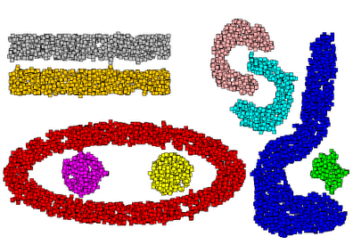
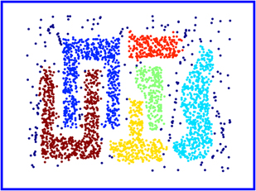
6.3 划分方法 - 主要的聚类算法
基于密度的方法: 只要临近区域的密度(对象或数据点的数目)超过某个阀值, 就继续聚类. 也就是说, 对给定类中的每个数据点, 在一个给定范围的区域中必须至少包含一定数目的点
该方法可以用来过滤“噪音”与“离群点”数据，发现任意形状的簇

Slide 30
6.3 划分方法 - k-means
簇中对象的均值可以看作簇的质心（centroid）
k均值算法流程
随机选择k个对象，每个对象代表一个簇的初始均值或中心
对剩余的每个对象，根据它与簇均值的距离，将他指派到最相似的簇
计算每个簇的新均值
回到步骤2，循环，直到准则函数收敛
常用准则函数：平方误差准则
(p是空间中的点，m_{i}是簇C_{i}的均值)

Slide 31
6.3 划分方法 - k-means
10
9
8
7
6
Arbitrarily choose K object as initial cluster center.Assign each objects to most similar center
5
Update the cluster means
4
3
2
1
0
0
1
2
3
4
5
6
7
8
9
10
reassign
reassign
Update the cluster means

Slide 32
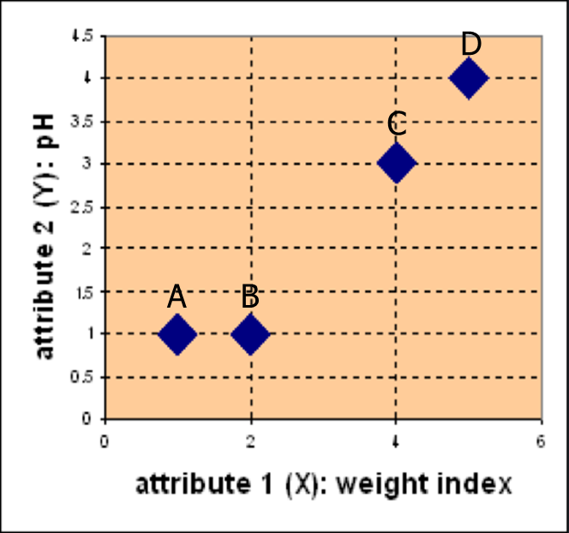
6.3 划分方法 - k-means
例子2：药品聚类；k=2
Medicine | Weight | pH-Index
A | 1 | 1
B | 2 | 1
C | 4 | 3
D | 5 | 4

Slide 33
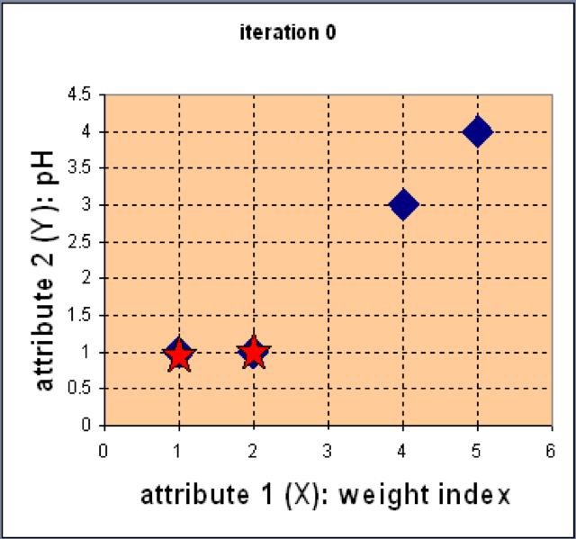
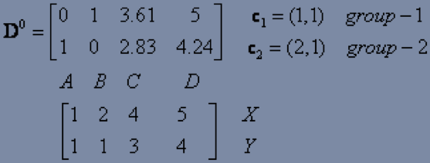
6.3 划分方法 - k-means
例子2：药品聚类；k=2
Step1： 选择两个种子节点作为中心
Euclidean distance
将每个数据对象分配给最近的中心

Slide 34
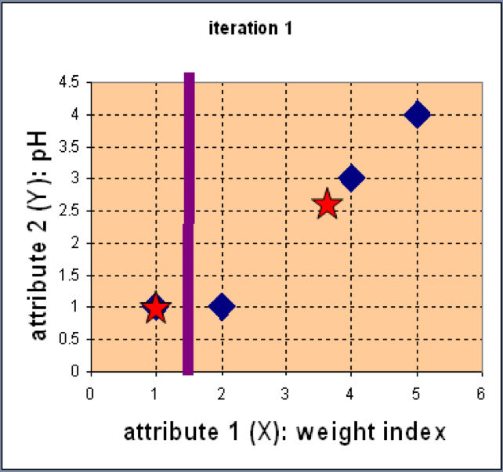
6.3 划分方法 - k-means
例子2：药品聚类；k=2
Step2： 计算新的中心

Slide 35
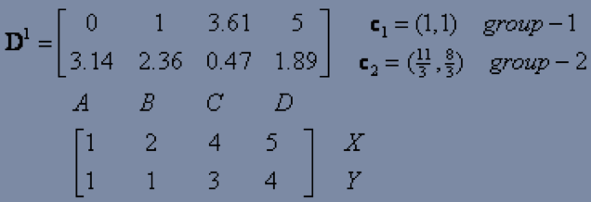
6.3 划分方法 - k-means
例子2：药品聚类；k=2
Step3： 根据新的中心重新划分数据对象

Slide 36
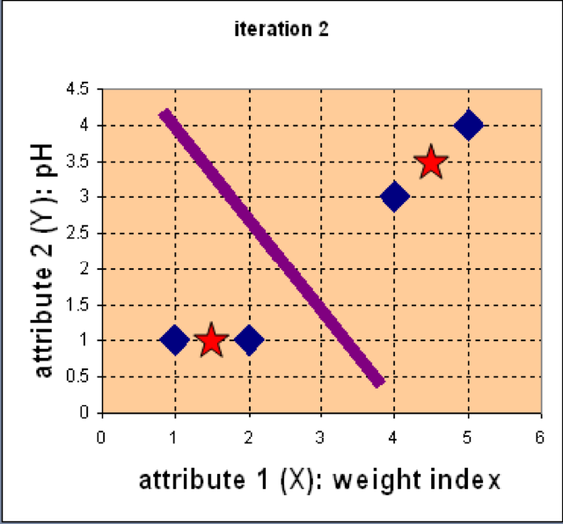
6.3 划分方法 - k-means
例子2：药品聚类；k=2
Step4： 重复Step1-3， 指导结果收敛。

Slide 37
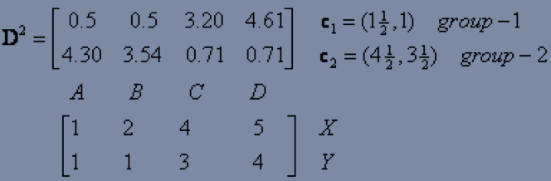
6.3 划分方法 - k-means
例子2：药品聚类；k=2
Step4： 重复Step1-3， 直到结果收敛。
当簇与中心值不再改变时，算法结束。

Slide 38
6.3 划分方法 - k-means
可扩展性较好，算法复杂度为O(nkt)，其中n为对象总数，k是簇的个数，t是迭代次数。
经常终止于局部最优解
缺点
只有当簇均值有定义的情况下，k-means才能使用。（某些分类属性的均值可能没有定义）
必须首先给定簇数目k
不适合发现非凸形状（non-convex shapes）的簇，或者大小差别很大的簇
对噪声和离群点数据敏感

Slide 39
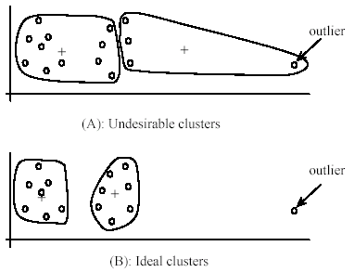
6.3 划分方法 - k-means

Slide 40
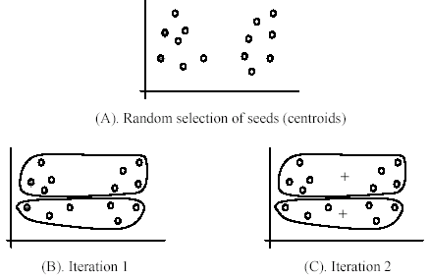
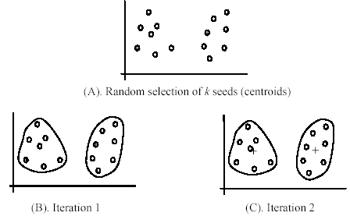
6.3 划分方法 - k-means

Slide 41
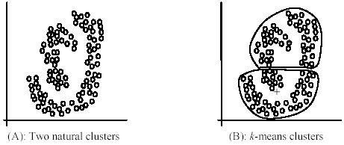
6.3 划分方法 - k-means

Slide 42
6.3 划分方法 - k-means
k-means方法的变种，区别在于
初始k个均值的选择
相异度计算
计算簇均值的策略

Slide 43
6.3 划分方法 - K-Medoids
k-means方法对于离群点敏感
一个具有很大极端值的对象可能显著扭曲数据的分布
k中心点（K-Medoids）方法：采用簇的中心点，即最靠近中心的对象来代表簇
降低算法对离群点的敏感度
10
10
9
9
8
8
7
7
6
6
5
5
4
4
3
3
2
2
1
1
0
0
1
2
3
4
5
6
7
8
9
10
0
0
1
2
3
4
5
6
7
8
9
10

Slide 44
6.3 划分方法 - K-Medoids
K-Medoids基本思想：
首先为每个簇随意选择一个代表对象; 剩余的对象根据其与代表对象的距离分配给最近的一个簇
然后反复地用非代表对象来替代代表对象, 以改进聚类的质量
聚类结果的质量用一个代价函数来估算, 该函数评估了对象与其参照对象之间的平均相异度
PAM (Partitioning Around Medoids) (Kaufman and Rousseeuw, 1987)
最早提出的K-Medoids聚类算法

Slide 45
6.3 划分方法 - PAM: A Typical K-Medoids Algorithm
PAM算法
随机选择 k个对象作为初始的代表对象；
repeat
指派每个剩余的对象给离它最近的代表对象所代表的簇；
随意地选择一个非代表对象O_{random}；
计算用O_{random}代替O_{j}的总代价S；
如果S<0，用O_{random}替换O_{j}，形成新k个代表对象的集合；
until 不发生变化

Slide 46
6.3 划分方法 - PAM: A Typical K-Medoids Algorithm
Total Cost = 20
10
9
8
Arbitrary choose k object as initial medoids
Assign each remaining object to nearest medoids
7
6
5
4
3
2
1
0
0
1
2
3
4
5
6
7
8
9
10
K=2
Randomly select a nonmedoid object,O_{ramdom}
Total Cost = 26
10
Compute total cost of swapping
10
Swapping O and O_{ramdom}
If quality is improved.
9
9
Do loop
Until no change
8
8
7
7
6
6
5
5
4
4
3
3
2
2
1
1
0
0
1
2
3
4
5
6
7
8
9
10
0
0
1
2
3
4
5
6
7
8
9
10

Slide 47
6.3 划分方法 - PAM: A Typical K-Medoids Algorithm
t
j
t
j
i
h
h
i
h
j
i
i
t
h
j
总的替换代价 TC_{ih}=∑_{j}C_{jih}
t

Slide 48
6.3 划分方法 - PAM: A Typical K-Medoids Algorithm
1, 2, 6, 7, 8, 10, 15, 17, 20 – break into 3 clusters
Cluster = 6 – 1, 2
Cluster = 7
Cluster = 8 – 10, 15, 17, 20
Random non-medoid – 15 replace 7 (total cost=-13)
Cluster = 6 – 1 (cost 0), 2 (cost 0), 7(1-0=1)
Cluster = 8 – 10 (cost 0)
New Cluster = 15 – 17 (cost 2-9=-7), 20 (cost 5-12=-7)
Replace medoid 7 with new medoid (15) and reassign
Cluster = 6 – 1, 2, 7
Cluster = 8 – 10
Cluster = 15 – 17, 20

Slide 49
6.3 划分方法 - PAM: A Typical K-Medoids Algorithm
Random non-medoid – 1 replaces 6
Cluster = 8 – 6 (cost 2-0=2) 7 (cost 1-1=0)10 (cost 0)
Cluster = 15 – 17 (cost 0), 20 (cost 0)
New Cluster = 1 – 2 (cost 1-4=-3)
2 replaces 6 (total cost=1)
Don’t replace medoid 6
Cluster = 6 – 1, 2, 7
Cluster = 8 – 10
Cluster = 15 – 17, 20
Random non-medoid – 7 replaces 6 (total cost=3)
Cluster = 8 – 10 (cost 0)
Cluster = 15 – 17(cost 0), 20(cost 0)
New Cluster = 7 – 6 (cost 1-0=1), 2 (cost 5-4=1)， ？

Slide 50
6.3 划分方法 - PAM: A Typical K-Medoids Algorithm
Don’t Replace medoid 6
Cluster = 6 – 1, 2, 7
Cluster = 8 – 10
Cluster = 15 – 17, 20
Random non-medoid – 10 replaces 8 (total cost=2) don’t replace
Cluster = 6 – 1(cost 0), 2(cost 0), 7(cost 0)
Cluster = 15 – 17 (cost 0), 20(cost 0)
New Cluster = 10 – 8 (cost 2-0=2)
Random non-medoid – 17 replaces 15 (total cost=0) don’t replace
Cluster = 6 – 1(cost 0), 2(cost 0), 7(cost 0)
Cluster = 8 – 10 (cost 0)
New Cluster = 17 – 15 (cost 2-0=2), 20(cost 3-5=-2)

Slide 51
6.3 划分方法 - PAM: A Typical K-Medoids Algorithm
Random non-medoid – 20 replaces 15 (total cost=3) don’t replace
Cluster = 6 – 1(cost 0), 2(cost 0), 7(cost 0)
Cluster = 8 – 10 (cost 0)
New Cluster = 20 – 15 (cost 5-0=2), 17(cost 3-2=1)
Other possible changes all have high costs
1 replaces 15, 2 replaces 15, 1 replaces 8, …
No changes, final clusters
Cluster = 6 – 1, 2, 7
Cluster = 8 – 10
Cluster = 15 – 17, 20

Slide 52
6.3 划分方法 - PAM: A Typical K-Medoids Algorithm
x1 | 2 | 6
x2 | 3 | 4
x3 | 3 | 8
x4 | 4 | 7
x5 | 6 | 2
x6 | 6 | 4
x7 | 7 | 3
x8 | 7 | 4
x9 | 8 | 5
x10 | 7 | 6
3
4
1
10
8
9
2
6
7
Assume k=2
Select X5 and X9 as medoids
5
Distance | to X5 | to X9
X1 | 8 | 7
X2 | 5 | 6
X3 | 9 | 8
X4 | 7 | 6
X6 | 2 | 3
X7 | 2 | 3
X8 | 3 | 2
X10 | 5 | 2
Current clustering: {X2,X5,X6,X7},{X1,X3,X4,X8,X9,X10}
FROM Data Mining Lab of BYU

Slide 53
6.3 划分方法 - PAM: A Typical K-Medoids Algorithm
x1 | 2 | 6
x2 | 3 | 4
x3 | 3 | 8
x4 | 4 | 7
x5 | 6 | 2
x6 | 6 | 4
x7 | 7 | 3
x8 | 7 | 4
x9 | 8 | 5
x10 | 7 | 6
Replace X5 by X3 and compute the change
 | to X3 | to X9
X1 | 3 | 7
X2 | 4 | 6
X4 | 2 | 6
X5 | 9 | 5
X6 | 7 | 3
X7 | 9 | 3
X8 | 8 | 2
X10 | 6 | 2

Slide 54
6.3 划分方法 - PAM: A Typical K-Medoids Algorithm
Distance | to X5 | to X9
X1 | 8 | 7
X2 | 5 | 6
X3 | 9 | 8
X4 | 7 | 6
X6 | 2 | 3
X7 | 2 | 3
X8 | 3 | 2
X10 | 5 | 2
 | to X3 | to X9
X1 | 3 | 7
X2 | 4 | 6
X4 | 2 | 6
X5 | 9 | 5
X6 | 7 | 3
X7 | 9 | 3
X8 | 8 | 2
X10 | 6 | 2
3
4
1
10
Repl. X5 by X3 | Bef | Aft
X1 | 7 | 3 | -4
X2 | 5 | 4 | -1
X3 | 8 | 0 | -8
X4 | 6 | 2 | -4
X5 | 0 | 5 | -5
X6 | 2 | 3 | 1
X7 | 2 | 3 | 1
X8 | 2 | 2 | 0
X9 | 0 | 0 | 0
X10 | 2 | 2 | 0
totalChange |  |  | -20
9
2
8
6
7
5
⇒ Replace X5 by X3

Slide 55
6.3 划分方法 - PAM: A Typical K-Medoids Algorithm
X3 and X9 are new medoids
Current clustering: {X1,X2,X3,X4},{X5,X6,X7,X8,X9,X10}
No change in medoids yields better quality ⇒ DONE!

Slide 56
6.3 划分方法 - PAM: A Typical K-Medoids Algorithm
当存在噪声和离群点时， k-medoids比k-means更加鲁棒
中心点较少的受离群点影响
k-medoids方法的执行代价比k-means方法要高
k-means方法： O(nkt)
k-medoids方法：O(k(n-k)²)
两种方法都要用户指定簇的数目k

Slide 57
本章内容
6.1 什么是聚类分析
6.2 聚类分析中的数据类型
6.3 划分方法
6.4 层次方法
6.5 基于密度的方法

Slide 58
6.4 层次方法(Hierarchical Methods)
层次聚类方法将数据对象组成一棵聚类的树
根据层次分解是自底向上, 还是自顶向下形成, 层次聚类方法可分为凝聚的(agglomerative)和分裂的(divisive)
聚类质量受限于如下特点：一旦一个合并或分裂被执行，就不能修正
使用距离矩阵作为聚类标准. 该方法不需要输入聚类数目 k, 但需要终止条件

Slide 59
6.4 层次方法
凝聚的和分裂的层次聚类
Step 0
Step 1
Step 2
Step 3
Step 4
agglomerative
(AGNES)
a
a b
b
a b c d e
c
c d e
d
d e
e
divisive
(DIANA)
Step 4
Step 3
Step 2
Step 1
Step 0

Slide 60
6.4 层次方法
AGNES (Agglomerative Nesting)：由 Kaufmann和Rousseeuw提出(1990)
使用单链接(Single-Link)方法和相异度矩阵
合并具有最小相异度的节点
以非递减的方式继续
最终所有的节点属于同一个簇

Slide 61
6.4 层次方法
DIANA (Divisive Analysis)：由 Kaufmann和Rousseeuw提出(1990)
是 AGNES的逆
最终每个节点自己形成一个簇

Slide 62
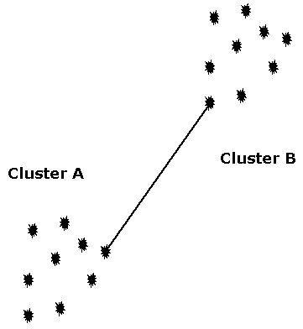
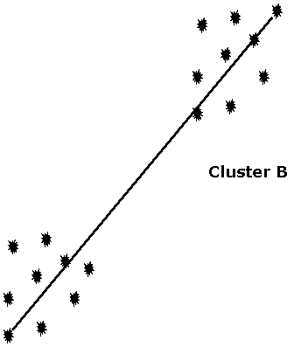
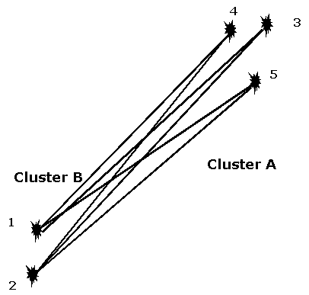
6.4 层次方法
四个广泛采用的簇间距离度量方法
Single linkage：d_{min}(C_{i},C_{j}) = min _{p∈Ci, p’∈Cj} |p-p’|
Complete linkage：d_{max}(C_{i},C_{j}) = max _{p∈Ci, p’∈Cj} |p-p’|
Distance Between Centroids：d_{mean}(C_{i},C_{j}) = | m_{i} - m_{j} |
Group Average：d_{avg}(C_{i},C_{j}) =∑ _{p∈Ci} ∑_{p’∈Cj} |p-p’| /n_{i}n_{j}
其中, |p-p’|是两个对象p和p’之间的距离，m_{i}是簇C_{i} 的平均值，n_{i}是簇C_{i}中对象的数目

Slide 63
6.4 层次方法
例子 - Single Link

Slide 64
6.4 层次方法
例子 - Complete Link

Slide 65
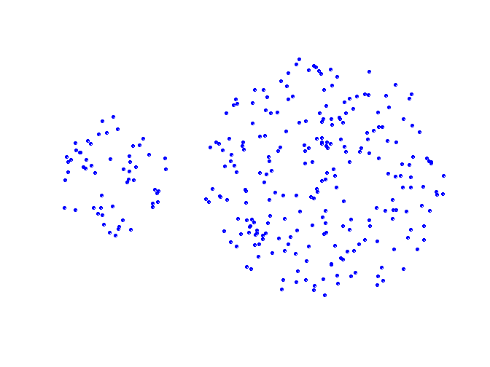
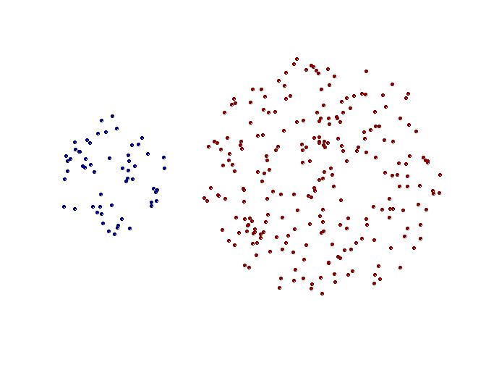
6.4 层次方法
例子 - Single Link
Original Points
Two Clusters
优点：Can handle non-globular shapes

Slide 66
6.4 层次方法
例子 - Single Link
Original Points
Four clusters
Three clusters:
The yellow points got wrongly merged with the red ones, as opposed to the green one.
缺点：Sensitive to noise and outliers

Slide 67
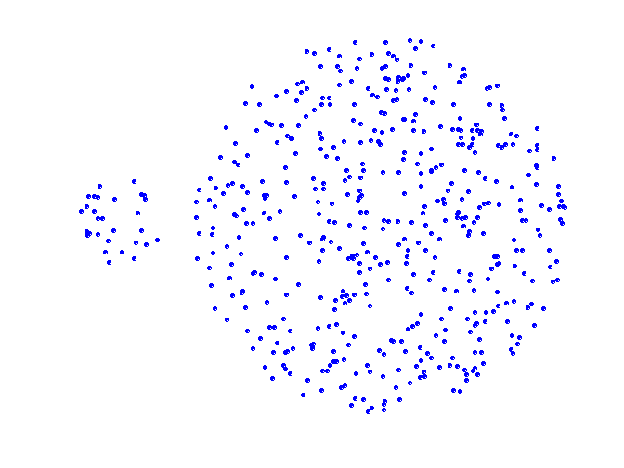
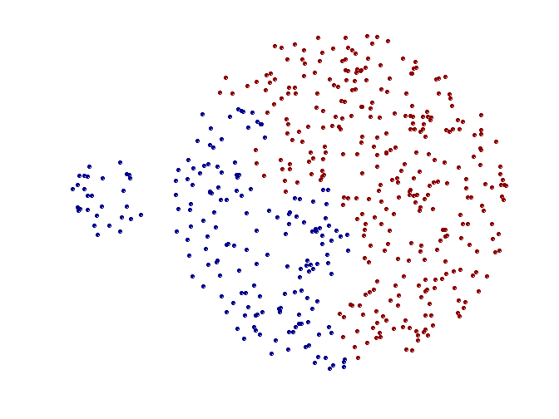
6.4 层次方法
例子 - Complete Link
Original Points
Two Clusters
缺点： Tends to break large clusters

Slide 68
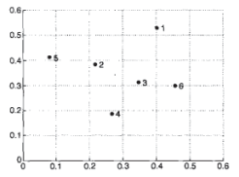
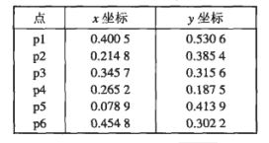
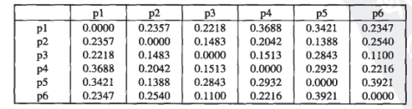
6.4 层次方法
例子

Slide 69
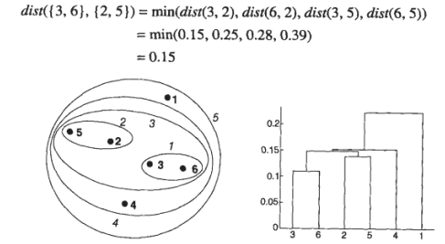
6.4 层次方法
Single linkage

Slide 70
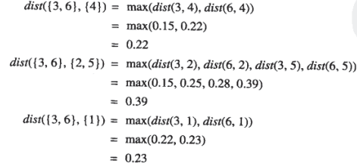
6.4 层次方法
Complete linkage

Slide 71
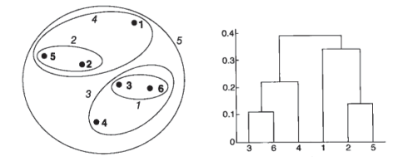
6.4 层次方法
Complete linkage

Slide 72
6.4 层次方法
Group Average
画出聚类树？

Slide 73
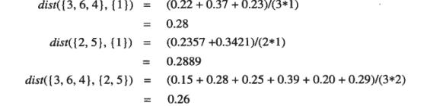
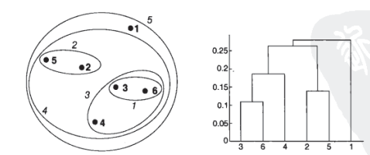
6.4 层次方法
Group Average

Slide 74
6.4 层次方法
层次聚类的主要缺点
不具有很好的可扩展性: 时间复杂性至少是 O(n²), 其中 n 对象总数
合并或分裂的决定需要检查和估算大量的对象或簇
不能撤消已做的处理, 聚类之间不能交换对象. 如果某一步没有很好地选择合并或分裂的决定, 可能会导致低质量的聚类结果

Slide 75
6.4 层次方法
改进层次聚类质量的方法: 将层次聚类和其他的聚类技术进行集成, 形成多阶段聚类
BIRCH (1996): 使用 CF-tree对对象进行层次划分, 然后采用其他的聚类算法对聚类结果进行求精
ROCK1999：基于簇间的互联性进行合并
CHAMELEON (1999): 使用动态模型进行层次聚类
CURE (1998):采用固定数目的代表对象来表示每个簇，然后依据一个指定的收缩因子向着聚类中心对它们进行收缩

Slide 76
本章内容
6.1 什么是聚类分析
6.2 聚类分析中的数据类型
6.3 划分方法
6.4 层次方法
6.5 基于密度的方法

Slide 77
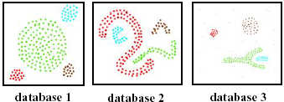
6.5 基于密度的方法
基于密度的聚类：把簇看做数据空间中被稀疏区域分开的稠密区域
能发现任意形状的簇
不需要事先确定划分的聚类个数k
对噪音数据不敏感
需要密度参数作为终止条件
典型算法
DBSCAN: Ester, et al. (KDD’96)
OPTICS: Ankerst, et al (SIGMOD’99).
DENCLUE: Hinneburg & D. Keim (KDD’98)
CLIQUE: Agrawal, et al. (SIGMOD’98) (more grid-based)

Slide 78
6.5 基于密度的方法 - DBSCAN
DBSCAN：Density-Based Spatial Clustering of Applications with Noise
假设：一个簇能够被其中任意一个核心对象所确定
基本思想：考察数据库 D 中的核心对象 P ，则通过区域查询得到该对象的邻域，邻域中的对象和 P 同属于一个簇，这些对象将作为下一轮的考察对象，并通过不断地对种子对象进行区域查询来扩展它们所在的簇，直至找到一个完整的簇

Slide 79
6.5 基于密度的方法 - DBSCAN
两个参数
ε: 数据对象的邻域半径
MinPts: 稠密区域的密度阈值，邻域的密度是指邻域内的对象数
定义
核心对象: 如果一个数据对象的ε-邻域至少包含MinPts个对象，则该对象为核心对象。
p 是核心对象 (MinPts = 4)
q 不是核心对象
ε
ε
q
p

Slide 80
6.5 基于密度的方法- DBSCAN
定义
直接密度可达的（Directly density-reachable）: 如果 p 是从 q（关于ε 与MinPts ）直接密度可达的，当且仅当 q 是核心对象，并且 p 在 q 的ε-邻域。
q 是从 p 直接密度可达的
p 不是从 q 直接密度可达的？
ε
ε
q
p

Slide 81
6.5 基于密度的方法 - DBSCAN
定义
密度可达的（Density-reachable）: 如果存在一个对象链 p₁,…,p_{n}, 使得 p₁=p, p_{n}=q, 并且对于p_{i}（1 <= i <n）, p_{i+1}是从p_{i} （关于ε 与MinPts ）直接密度可达的，则 q 是从 p 密度可达的。
q 是从 p 密度可达的
p 不是从 q 直接密度可达的？
密度可达不是等价关系因为不是对称的
q
p

Slide 82
6.5 基于密度的方法 - DBSCAN
定义
密度可达是直接密度可达的传递闭包，是可传递的, 但不满足对称性，只有核心对象之间的密度可达关系满足对称性。
一个基于密度的簇是基于密度可达性的最大的密度相连对象的集合，不包含在任何簇中的对象被认为是噪声点

Slide 83
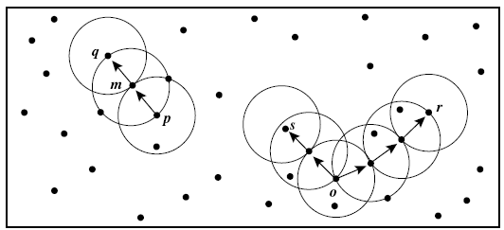
6.5 基于密度的方法 - DBSCAN
例子(MinPts=3)
q是从p密度可达； p不是从q密度可达（q非核心）
s和r从o密度?；o从r密度?；
r, s, o密度相连

Slide 84
6.5 基于密度的方法 - DBSCAN
定义
边界点：对象ε-邻域内的样本点数小于MinPts ，但是其位于某个核心对像ε-邻域内。
噪声点：既非核心点也非边界点的任何点。
噪声点
边界点
核心对象
ε = 1
MinPts = 5

Slide 85
6.5 基于密度的方法 - DBSCAN
算法描述:
选择任意点P
如果P未被分类,那么检查核心点条件
如果为核心点,找到所有由P关于ε,MinPts密度可达点
用这些点形成一个新簇,给每一个点分配一个簇ID(同一个簇中的所有点拥有相同的簇ID)

Slide 86
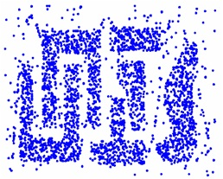
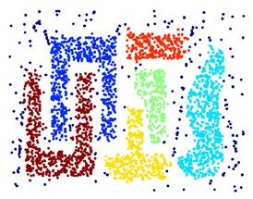
6.5 基于密度的方法 - DBSCAN
算法描述:
如果点P为非核心点(即没有从P密度可达的点),则继续访问数据中的下一个点
继续这个过程，直到处理完所有点为止

Slide 87
6.5 基于密度的方法 - DBSCAN
例子:
If Epsilon is 2 and minpoint is 2, what are the clusters that DBScan would discover with the following 8
examples: A1=(2,10), A2=(2,5), A3=(8,4), A4=(5,8), A5=(7,5), A6=(6,4), A7=(1,2), A8=(4,9).
discovered clusters. What if Epsilon is increased to square root10?

Slide 88
6.5 基于密度的方法 - DBSCAN
What is the Epsilon neighborhood of each point?
N2(A1)={}; N2(A2)={}; N2(A3)={A5, A6}; N2(A4)={A8}; N2(A5)={A3, A6};
N2(A6)={A3, A5}; N2(A7)={}; N2(A8)={A4}

Slide 89
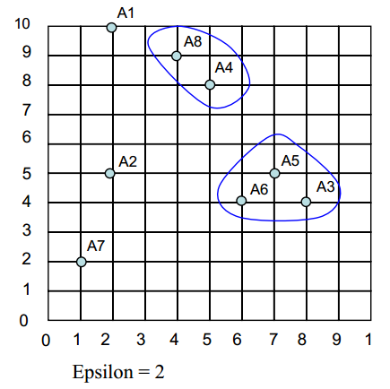
6.5 基于密度的方法 - DBSCAN
So A1, A2, and A7 are outliers, while we have two clusters C1={A4, A8} and C2={A3, A5, A6}

Slide 90
6.5 基于密度的方法 - DBSCAN
If Epsilon is square root 10 then the neighborhood of some points will increase:
examples: A1=(2,10), A2=(2,5), A3=(8,4), A4=(5,8), A5=(7,5), A6=(6,4), A7=(1,2), A8=(4,9).
？

Slide 91
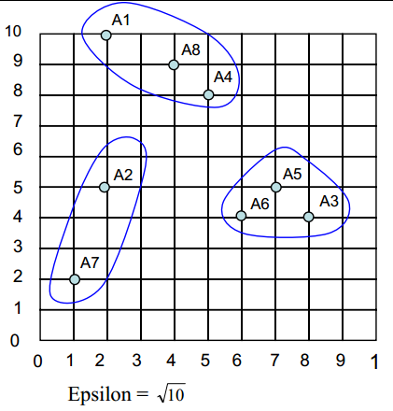
6.5 基于密度的方法- DBSCAN

Slide 92
6.5 基于密度的方法- DBSCAN
优点:
相对抗噪声，并且能够处理任意形状和大小的簇，可以自动确定形成的簇数目
缺点:
对于簇密度变化较大或高维数据时,密度定义会比较困难
近邻计算需要计算所有点对的邻近度,因此开销较大（采用空间索引, 复杂度为O(nlog n), 否则为O(n²) ）
DBSCAN算法对参数ε及Minpts非常敏感

Slide 93
6.5 基于密度的方法- DBSCAN
Epsilon 与minpoint 对结果的影响？
https://www.naftaliharris.com/blog/visualizing-dbscan-clustering/

Slide 94
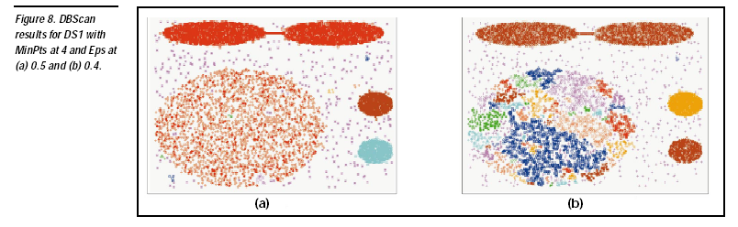

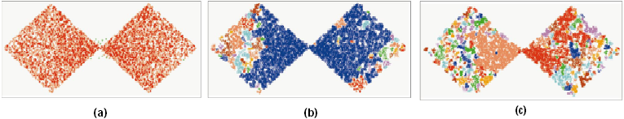
6.5 基于密度的方法- DBSCAN
对参数具有敏感性
From Jiawei Han and Micheline Kamber’s PPT

Slide 95
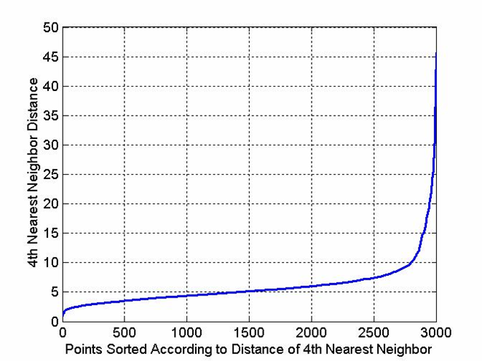
6.5 基于密度的方法- DBSCAN
如何确定Minpts和 ε
点到它的第k个最近邻的距离，称为k-距离
对于簇内的点，其k-距离较小； 对于不在簇中的点，其k-距离相对较大
对所有点的k-距离以递增排序，绘制排序后的值。
k-距离急剧变化点对应于合适的ε值，取k做为Minpts 的值。
用此方法确定的ε值取决于k,但并不会随k改变而剧烈变化。

Slide 96
总结
Cluster analysis groups objects based on their similarity and has wide applications
Measure of similarity can be computed for various types of data
Clustering algorithms can be categorized into partitioning methods, hierarchical methods, density-based methods, grid-based methods, and model-based methods
K-means and K-medoids algorithms are popular partitioning-based clustering algorithms
AGNES and DIANA are interesting hierarchical clustering algorithms
DBSCAN, OPTICS are interesting density-based algorithms
Quality of clustering results can be evaluated in various ways

